Slide 1
Портфолио
Педагога-психолога
Матвиенко
Оксана Игоревна
Год рождения: 1990г.
Образование: высшее
Калужский государственный университет им. К.Э. Циолковского
Год окончания: 2021г.
Специальность: педагог-психолог
Квалификация: бакалавр
Место работы: МДОУ «Детский сад «Ферзиковский»» МР «Ферзиковский район»
Трудовой стаж: 11 лет 8 мес.
Педагогический стаж: 3 года 3 мес.
Стаж работы в МДОУ: 11 лет 8 мес.
Аттестация: соответствие занимаемой должности

Slide 2
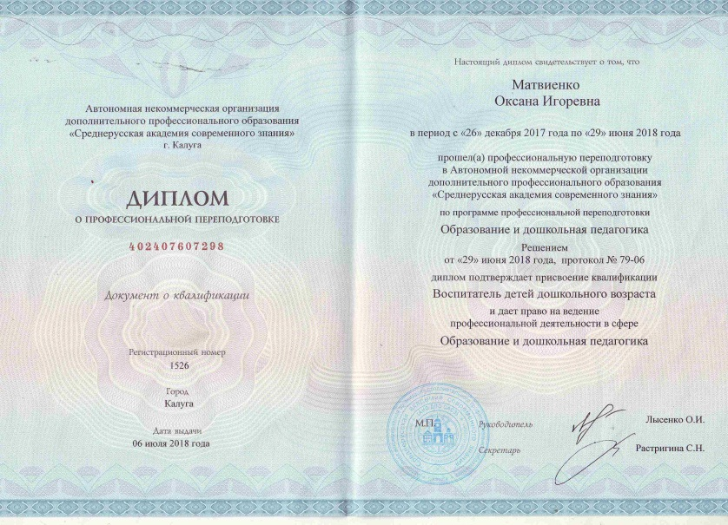
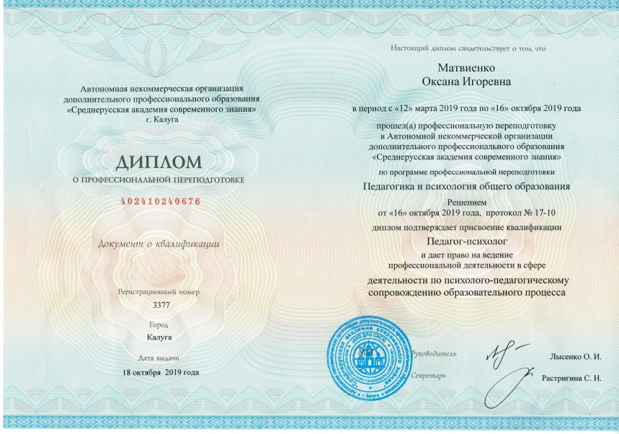
Профессиональная переподготовка
Автономная некоммерческая организация
дополнительного профессионального образования
«Среднерусская академия современного знания» г.Калуга
Программа профессиональной переподготовки
Образование и дошкольная педагогика
Квалификация: воспитатель детей
дошкольного возраста
Сфера деятельности: образование и
дошкольная педагогика
Год окончания: 2018г.
Педагогика и психология общего образования
Квалификация: педагог-психолог
Сфера деятельности: психолого-педагогическое сопровождение образовательного процесса
Год окончания: 2019г.

Slide 3
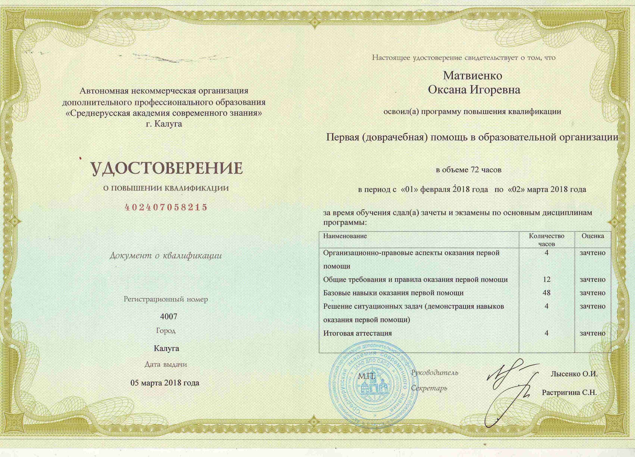
Курсы повышения квалификации

Slide 4
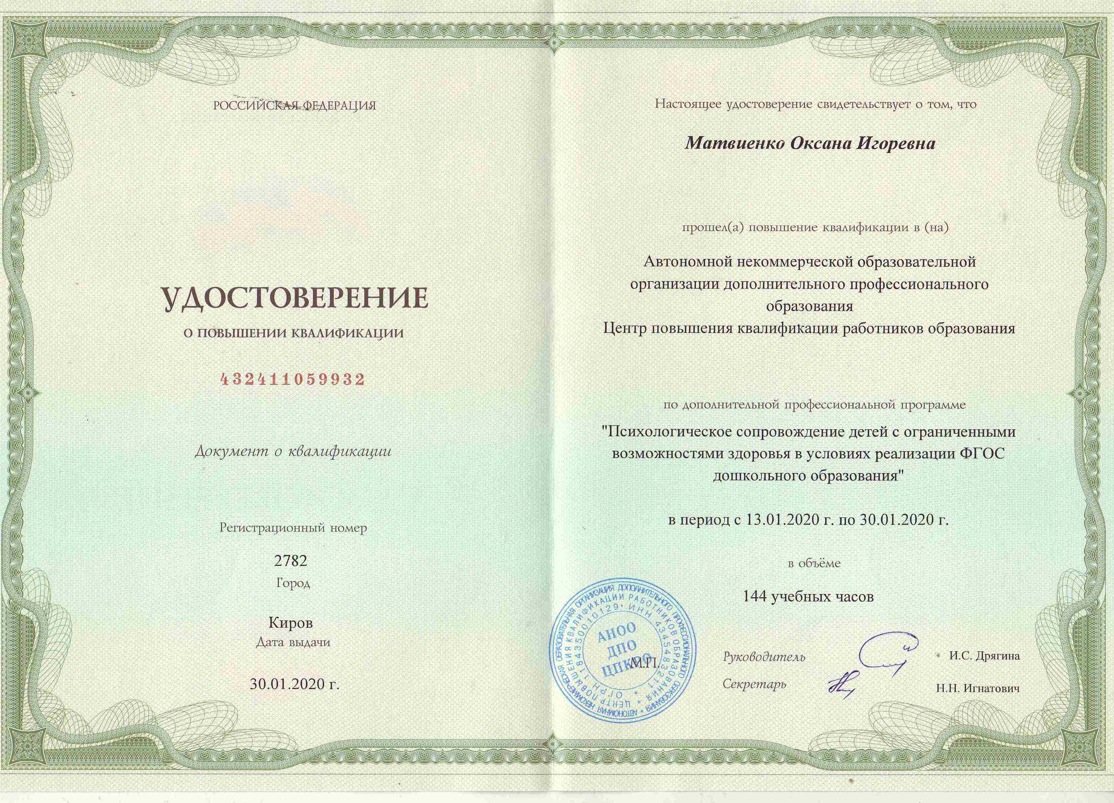

Slide 5
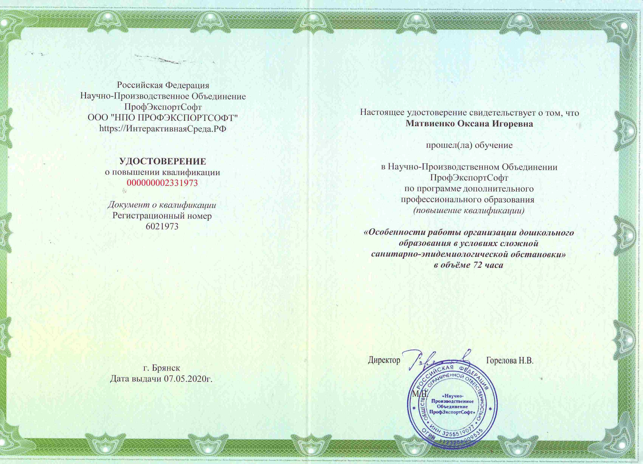

Slide 6
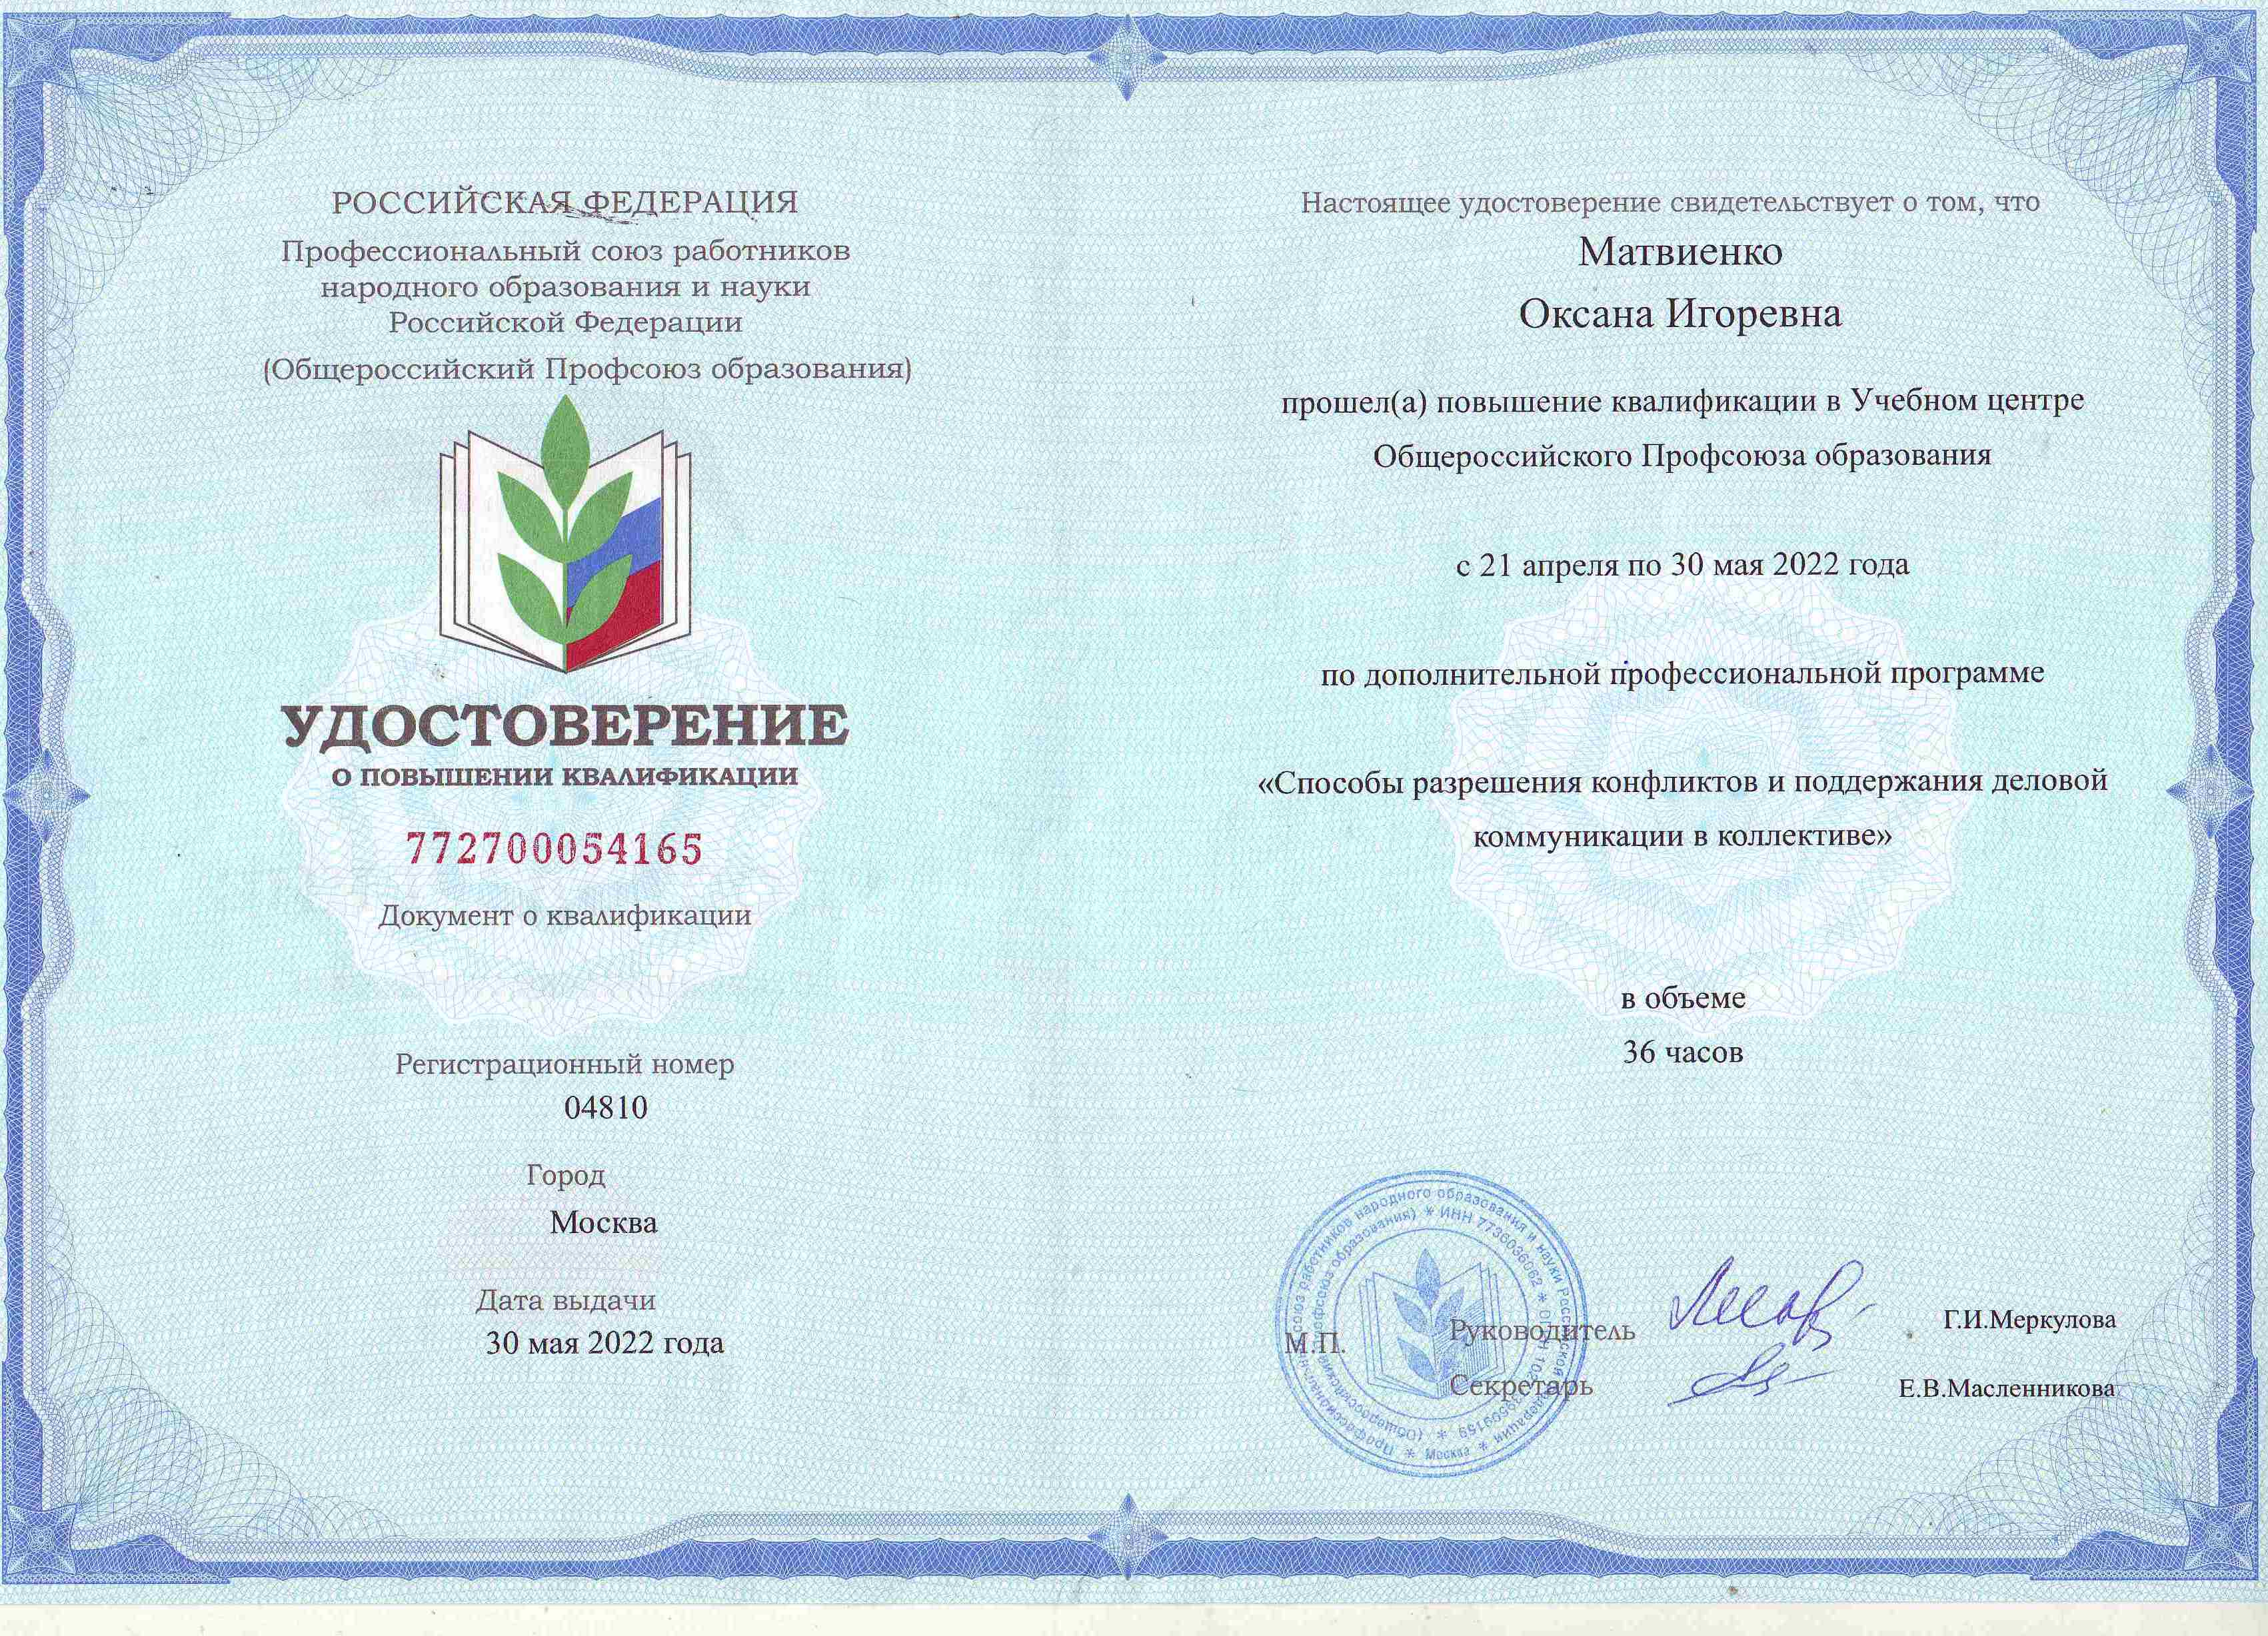

Slide 7
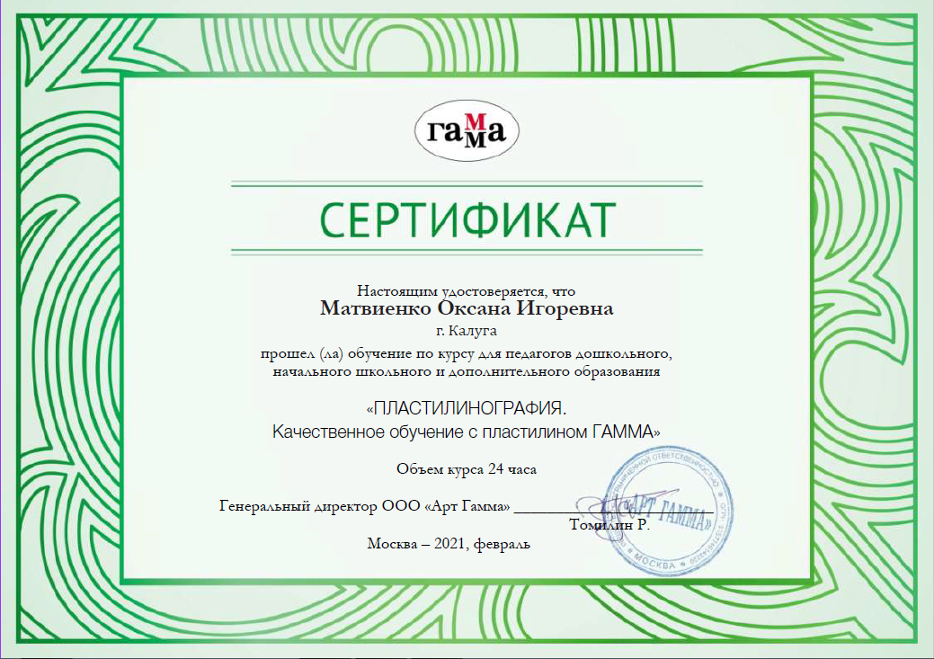

Slide 8
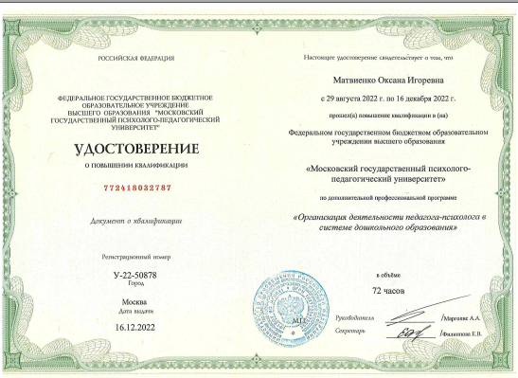

Slide 9
Публикации педагогического опыта

Slide 10
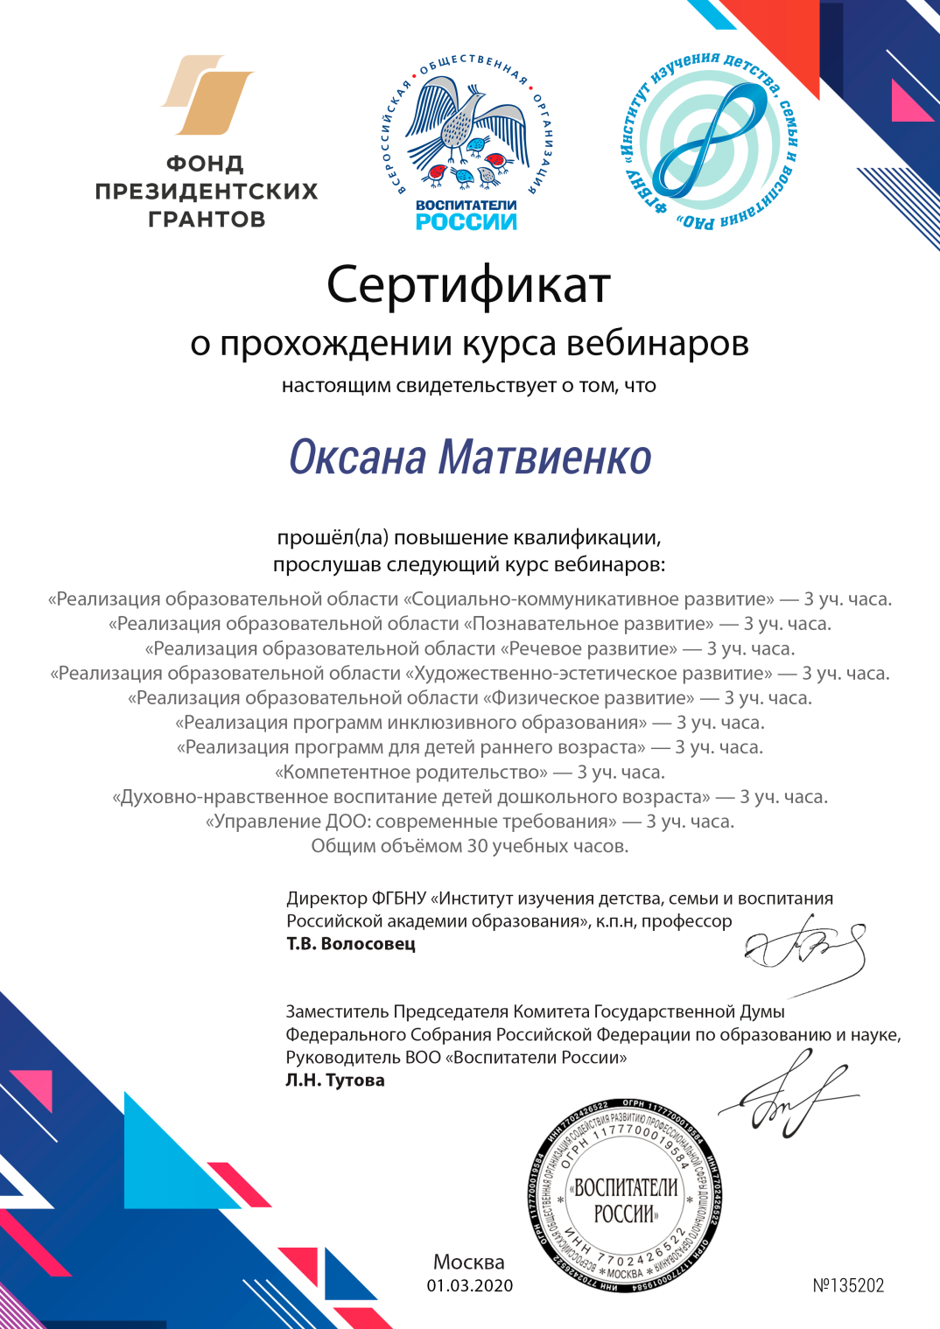
Участие в вебинарах, семинарах и форумах

Slide 12
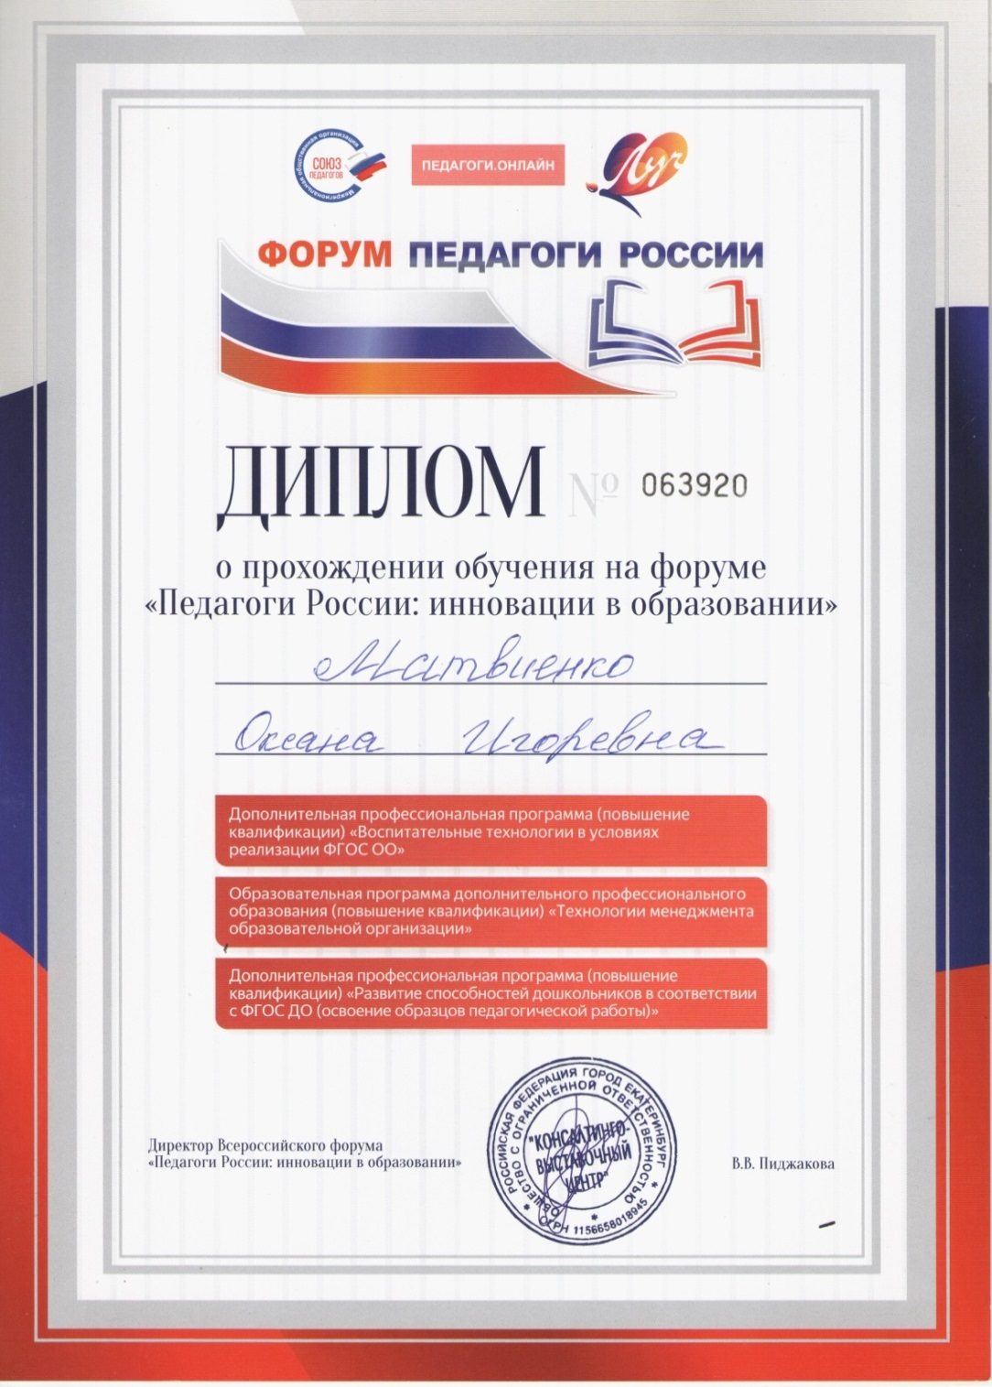

Slide 14
Воспитание волевых качеств у детей дошкольного возраста
Организация инклюзивных мероприятий
ЗПР в контексте проблемы обучаемости
Дети-манипуляторы. Как перейти к честному общению.
Детский рисунок как диагностический инструментарий для педагога
Профилактика стрессов у педагогов
Конфликтовать или промолчать - техники эффективного общения (в семье, коллективе, в обществе)
Развитие мелкой моторики у детей дошкольного возраста
Музыкотерапия как инструмент сенсорного развития детей в ДОО
Кинезиологические упражнения для развития первичных навыков чтения и письма в ДОУ
Нетрадиционные формы работы с детьми ОВЗ дошкольного и младшего школьного возраста
Детская агрессия. Буллинг
Арт-терапия для развития коммуникативных навыков дошкольников
Нейропсихологические приемы в практике логопеда и дефектолога
Как работать с детской агрессией
Разрешение конфликтных ситуаций в образовательных учреждениях
Сказки для коррекции поведения детей
Гиперактивный ребенок в группе детского сада
Дети с синдромом дефицита внимания и гиперактивности. Как с ними работать?
Сенсорное развитие детей раннего возраста
Синдром эмоционального выгорания у педагогов
Нейрогимнастика с детьми дошкольного возраста
Развитие тактильного восприятия у детей дошкольного возраста

Slide 15
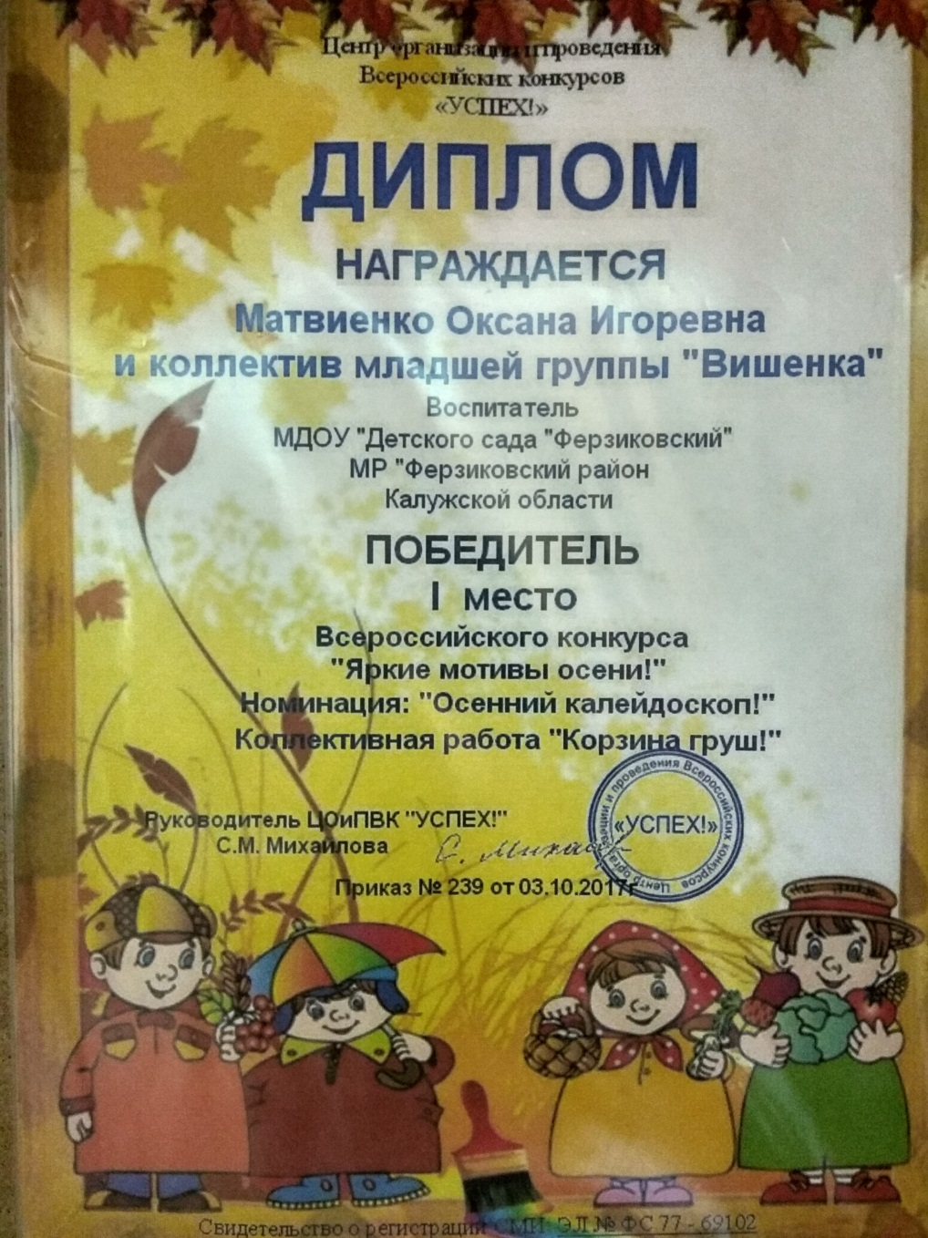
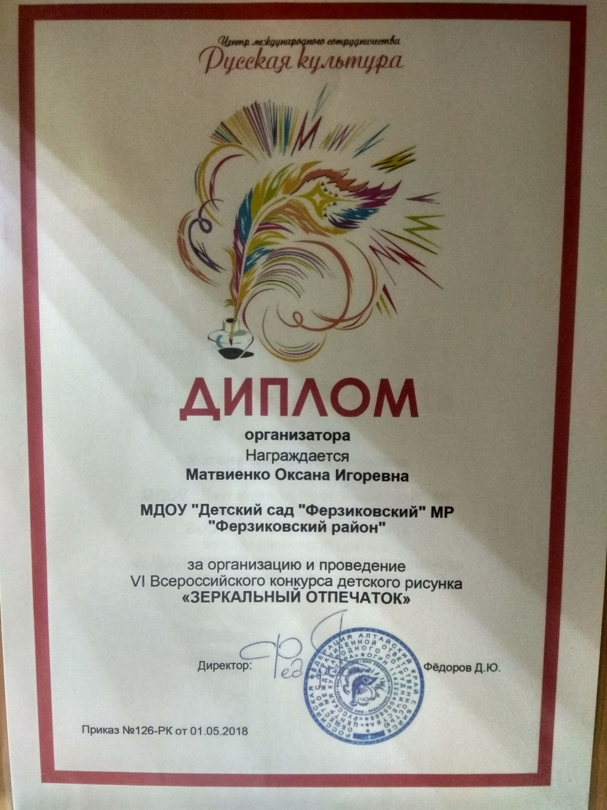
Участие в олимпиадах, конкурсах, викторинах и т.п.

Slide 16
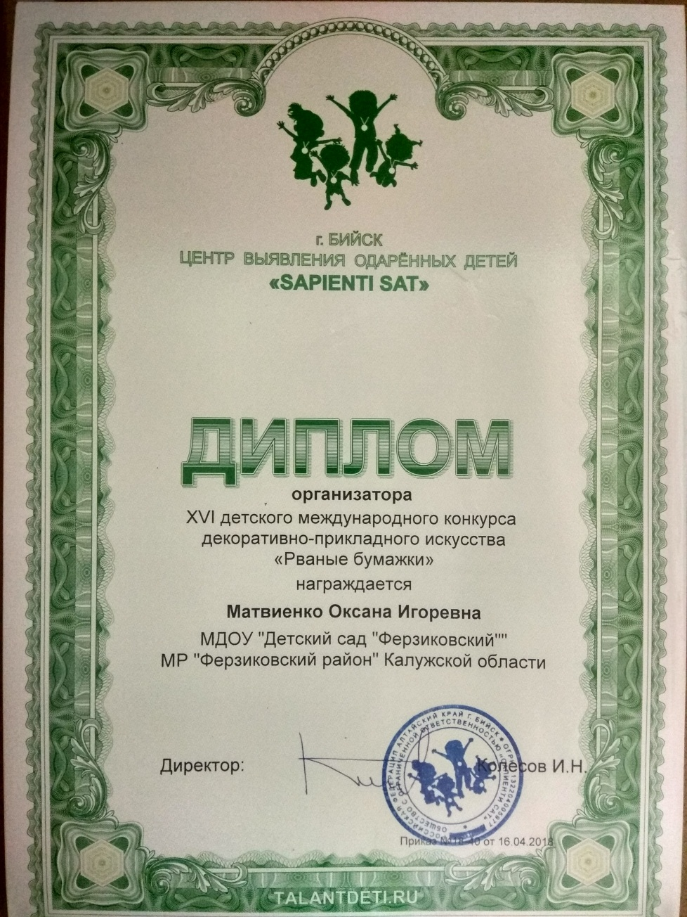

Slide 18
Грамоты и благодарственные письма

Slide 19
